Slide 1
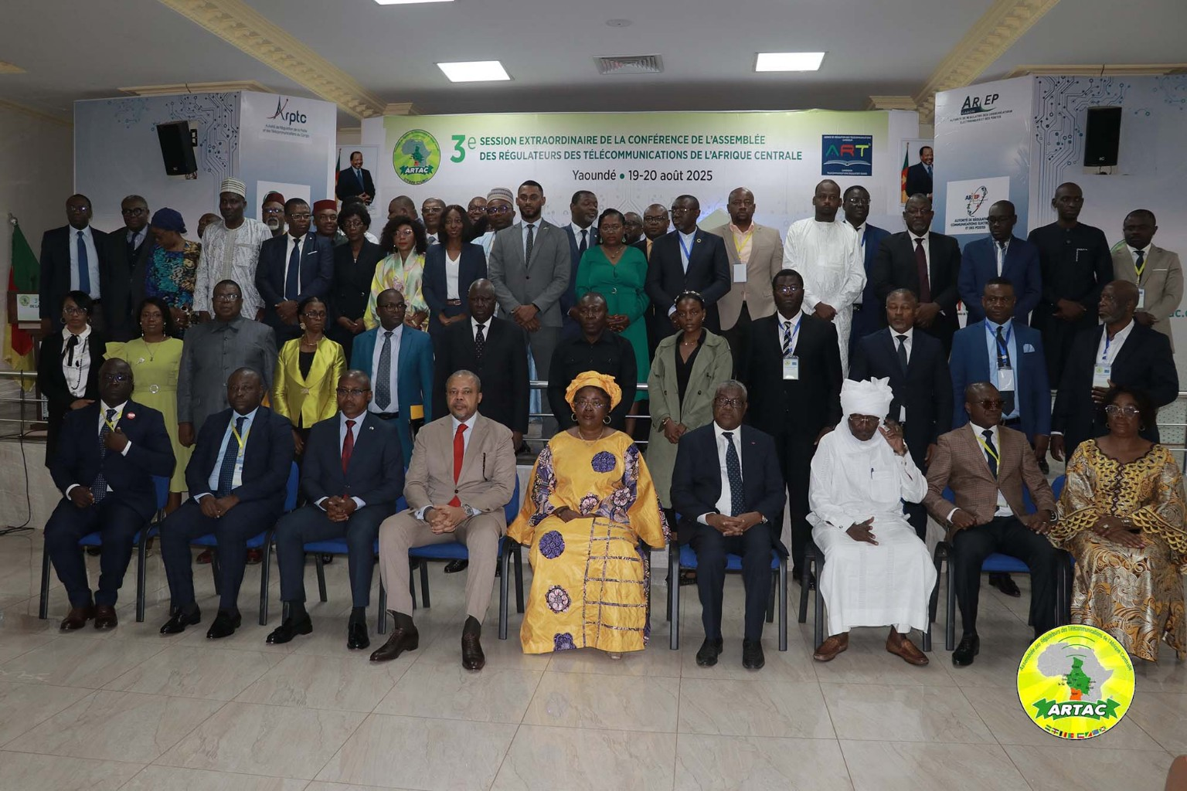
PROPOSITION STRATEGIA AFRICA
Le site ARTAC et son observatoire
Assemblée des régulateurs des postes et télécommunications d’Afrique centrale
Présentation institutionnelle
Collecte et publication des données
Accompagnement à la mise en service
Yaoundé · 19–20 août 2025
13 octobre 2026 · Dossier de présentation
01
Notes:
Photo originale fournie par le porteur du projet ; utilisée sans retouche des personnes. La rencontre est identifiée sur sa signalétique. Proposition sans engagement contractuel signé.

Slide 2
ARTAC / STRATEGIA AFRICA
Un site principal avec une rubrique Observatoire
Site institutionnel
L’ARTAC, ses membres, sa gouvernance, le mot du Président et la coopération.
Actualités et ressources
Veille, agenda, emplois, opportunités, bibliothèque et médiathèque.
Observatoire
Télécommunications et numérique, Postes, Indicateurs et Programmes.
13 octobre 2026 · Dossier de présentation
02
Notes:
Sources : livraison ARTAC consolidée du 13 octobre 2026 ; manuel utilisateur et rapport d’audit joints. Les résultats de test ne sont pas une recette navigateur ni une certification.

Slide 3
ARTAC / STRATEGIA AFRICA
Archives organisées et sources traçables
261
64
24
notices d’archives
fichiers
documentaires
photos et affiches
57 fiches regroupent les formats documentaires. Cinq vidéos disposent de miniatures et d’un lecteur intégré sur clic.
Les textes intégraux encore incomplets et les dépendances vidéo restent identifiés avant la disparition de l’ancien site.
13 octobre 2026 · Dossier de présentation
03
Notes:
Source : lib/artac-official-content.json et manifestes de reprise dans le projet. 24 médias = 22 photos + 2 affiches. 261 notices ne signifient pas 261 textes intégraux. Vidéos : dépendance YouTube, lecture navigateur non vérifiée.

Slide 4
ARTAC / STRATEGIA AFRICA
Une chaîne de collecte avec des responsabilités distinctes
01
Collecter
Le point focal saisit et transmet dans la fenêtre de campagne.
02
Valider
Le validateur national contrôle les données du pays.
03
Harmoniser
L’analyste régional vérifie la comparabilité.
04
Publier
L’éditeur applique les règles de diffusion autorisées.
13 octobre 2026 · Dossier de présentation
04
Notes:
Sources : livraison ARTAC consolidée du 13 octobre 2026 ; manuel utilisateur et rapport d’audit joints. Les résultats de test ne sont pas une recette navigateur ni une certification.

Slide 5
ARTAC / STRATEGIA AFRICA
Chaque rôle accède aux fonctions autorisées
Administrateur
Profils, campagnes et paramétrage
Point focal
Collecte du pays et des indicateurs attribués
Validateur national
Contrôle national
Analyste régional
Harmonisation et analyse
Éditeur
Publication et contenus
Lecteur
Consultation autorisée
Fonctions interdites masquées et opérations contrôlées côté serveur.
13 octobre 2026 · Dossier de présentation
05
Notes:
Sources : schéma members et indicator_permissions, API métier, 90 contrôles fonctionnels. Périmètre actuel par pays et indicateur. L’isolation de plusieurs sociétés opératrices demande une évolution organisation explicite ; institution est descriptif.

Slide 6
ARTAC / STRATEGIA AFRICA
Une livraison contrôlée avec des limites explicites
90
12
80
contrôles fonctionnels
contrôles d’authentification
contrôles du portail
Authentification testée avec signatures RSA réelles et fournisseur simulé. Compilation et construction vérifiées.
Recette interactive et fournisseur réel à valider. Audit des dépendances : zéro avis en production ; une alerte élevée dans les outils.
13 octobre 2026 · Dossier de présentation
06
Notes:
Sources : Audit/final-functional.log, final-auth.log, final-portal.log et dependency-audit-prod.json/full.json du 13 octobre 2026. L’alerte braces concerne les outils de construction et reste ouverte. Ces tests ne valent ni certification ni test d’intrusion indépendant.

Slide 7
ARTAC / STRATEGIA AFRICA
Les étapes restantes avant le lancement institutionnel
Identité et domaine
Configurer le fournisseur OIDC, tester les comptes réels et raccorder le domaine GLOTRACK.
Données et campagnes
Valider les méthodes et règles de publication ; ouvrir les campagnes avec leurs périodes officielles.
Recette et continuité
Tester mobile, bureau, vidéos et restauration ; conserver les contenus restants de l’ancien site.
13 octobre 2026 · Dossier de présentation
07
Notes:
Sources : livraison ARTAC consolidée du 13 octobre 2026 ; manuel utilisateur et rapport d’audit joints. Les résultats de test ne sont pas une recette navigateur ni une certification.

Slide 8
STRATEGIA AFRICA
Accompagnement proposé à l’ARTAC
Cadrer le pilote
Définir les pays, indicateurs, responsabilités et critères de recette.
Former les équipes
Conduire un scénario complet de collecte et publication avec des comptes distincts.
Organiser l’exploitation
Convenir du support, des sauvegardes, de la maintenance et de l’actualisation éditoriale.
13 octobre 2026 · Dossier de présentation
08
Notes:
Proposition portée par Jacques Yves Atangana. Références professionnelles, coordonnées, budget, calendrier et niveaux de service à convenir et compléter avant transmission formelle. Aucun envoi ni partenariat signé annoncé.

